Slide 1

基于EOS平台的大众点评
信息公开 + 不可篡改
汇报人：许栋亮（SY1906710）
成员： 黄雨鹤（SY1906708）刘新宇（SY1906119）
叶明林（SY1906511）陈瀚清（BY1906003）
刘思远（SY1906512）林讯 （BY1906025）

Slide 2
展示大纲
项目简介
需求阐述
现有软件
工作计划

Slide 3
01
项目简介

Slide 4


技术背景
区块链技术是一种去中心化的分布式数据存储技术。
智能合约是一种存储在计算机的承诺。
在区块链上实现智能合约，可解决对程序的信任问题。
区块链上存放的所有数据均为公开，包括智能合约程序代码。
目前流行的区块链智能合约平台有以太坊、EOS平台等。

Slide 5
为什么选择EOS平台？
程序行为可追溯，使用户信任。
区块确认速度较快。
可重新部署智能合约，以修复漏洞。
Notes:
在此演示实验

Slide 6
去中心化应用程序（DApp）
可基于区块链技术开发。
可以根据接口和文档实现前端页面。
程序与数据完全公开，无法篡改或彻底删除。

Slide 7

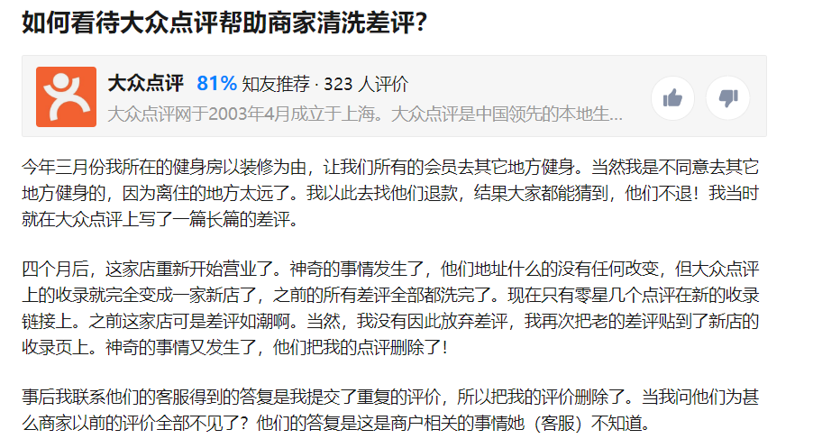
项目意义
现有不足
修改评论后门
暗箱操作撤销差评
隐藏不利评论
雇佣网络水军刷好评/差评
改进计划
让每个顾客都能发表自己的真实评价，并对自己的评价负责
这些评价能被完整、无修改地保留
每个用户都能获取完整、正确的全部历史评论

Slide 8
02
需求阐述

Slide 9
项目需求
提供用户注册/登录接口
提供发布/修改获取店铺信息接口
提供发布/修改/获取评论接口
提供好评排行榜功能
提供根据不同条件筛选店铺和改变展现顺序的功能
增加口味标签，根据不同口味筛选口味近似的其他食友点评
开发简易的用户交互界面
Notes:
备注：这里的修改会保存历史记录，也相当于发新的评论

Slide 10
03
现有软件

Slide 11
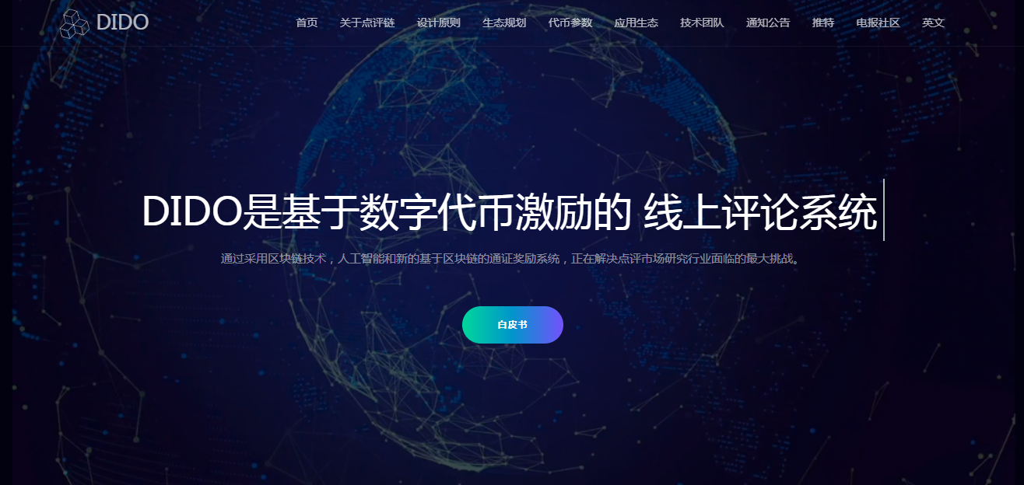
点评链（DIDO）
官网：http://didox.cc/
计划2020年4月正式上线
Notes:
点评链是由新加坡DIDO基金会联合信胜基金，链亿资本等多家资本联合推出的一款基于区块链底层技术的综合点评机制。 点评链针对传统评测领域三角关系的无法兼顾，利用通证经济模式来解决这个问题。在通证经济中，企业或商家只需要跟用户绑定通证，共享资源，以共建一个公平、公正、公开的评测平台为目的，最后通过Token的激励，吸引越来越多的用户自主的对企业进行测评。点评链跟传统中心化点评平台相比，具备公开透明、专业可信、模型进化和海量数据等优势。 点评链通过使用分布式账本和人工智能技术，能够开发出一种基于数字代币激励的线上评论系统，确保评论的准确性和客观性。
计划2020年4月正式上线

Slide 12

DIDO主要设计原则
AI工具：点评链提供了高级AI工具收集数据的统计分析
API：公司将能够通过所提供的API使用点评链服务
评论奖励：发布高质量的产品和服务评论的用户将获得DIDO代币奖励
调查：用户回答公司发布的调查直接在DIDO代币中获得付款
广告：公司将能够通过点评链做广告，部分付款直接付给用户
Notes:
市场调查
DIDO代币允许针对公司的人口统计目标和实时结果进行直接和更便利的市场调查
AI工具
点评链提供了高级AI工具收集数据的统计分析
API
公司将能够通过所提供的API使用点评链服务
评论奖励
发布高质量的产品和服务评论的用户将获得DIDO代币奖励
调查
用户回答公司发布的调查直接在DIDO代币中获得付款
广告
公司将能够通过点评链做广告，部分付款直接付给用户

Slide 13
04
工作计划

Slide 14
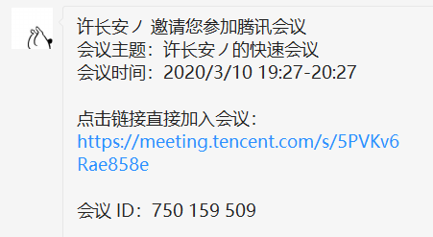
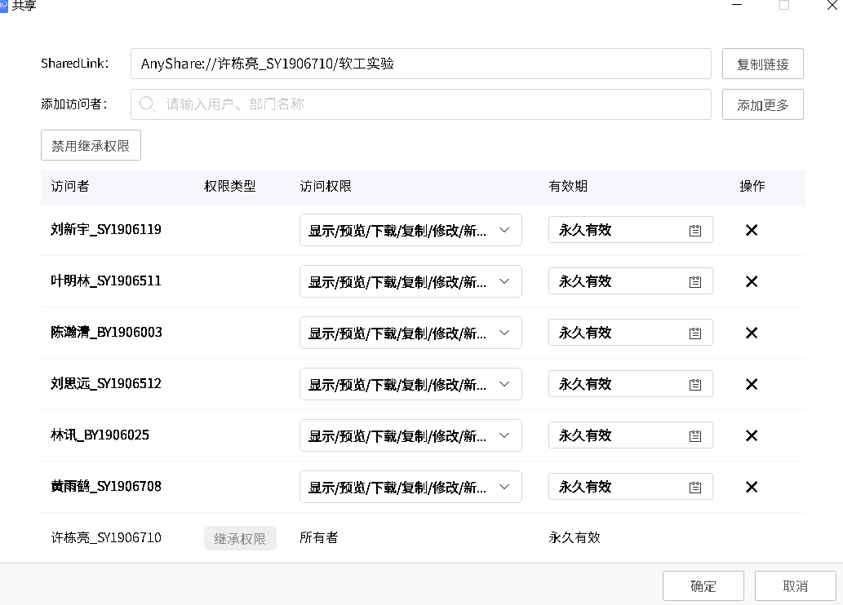
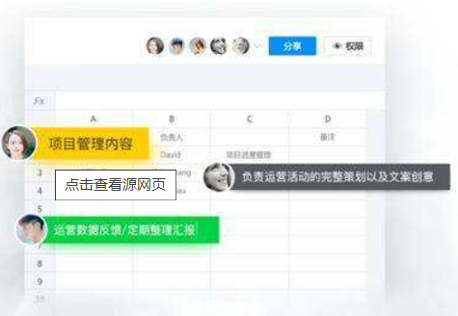
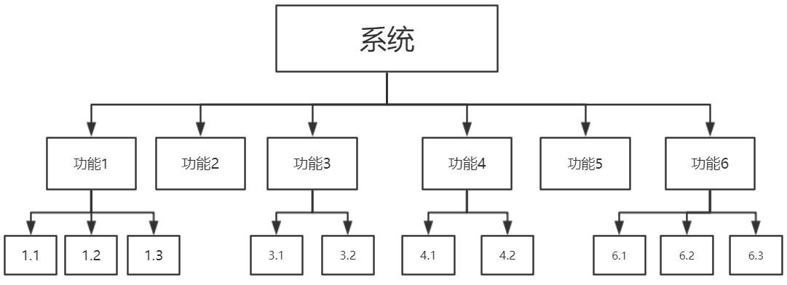
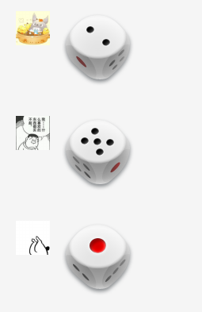
分工协作方案
分工方案
二次开发需求确定后，每人负责一个子模块
包括：开发、测试、文档撰写
自愿认领 + 掷筛决定
协作方式
小组会议：腾讯会议每周1次(暂定周二晚)
文档协作：北航云盘/腾讯文档
开发协作：Github, MS Project

Slide 15
具体分工
姓名 | 任务 | 特点
叶明林 | 负责软件开发 | 熟悉JAVA、Python，了解C++，有Spring Boot、Vue.js、Android开发经验
陈瀚清 | 负责需求分析 | 有C++开发经验
刘思远 | 负责软件测试 | 有C++开发经验
刘新宇 | 负责软件开发 | 有工程开发经验，熟悉C++, Python
许栋亮 | 负责需求分析 | 有C++开发经验
黄雨鹤 | 负责软件测试 | 有对EOS平台上程序的测试经验
林讯 | 负责前端交互页面开发 | 有Spring Boot、Vue-cli开发经验，无C++工程经验

Slide 16
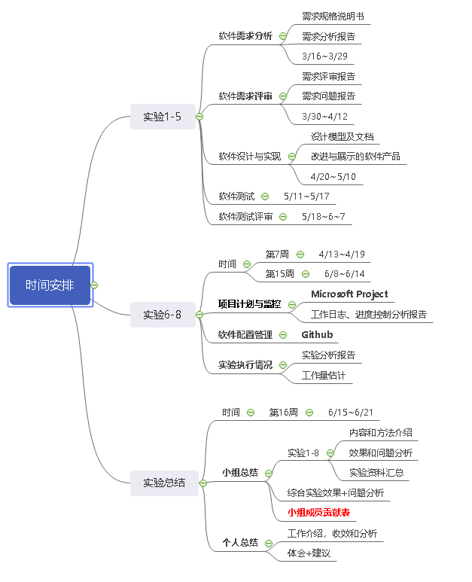
时间安排

Slide 17
谢谢！

